Slide 1
^{60–61. A jegybank} a monetáris politika fellegvára
A. Jegybank vagy központi bank?
B. Milyen funkciói vannak a központi bankoknak?
C. Hogyan tudja befolyásolni a központi bank a gazdaság működését?

Slide 2
60–61. A jegybank — a monetáris politika fellegvára
A. Jegybank vagy központi bank?
^{A bankok bankja}
Miután Molnár apuka és Peti számba vették, hogy milyen profitot tud termelni egy bank, és megállapodtak abban, hogy a bankalapítás bármennyire is kecsegtető, mégsem a Molnár családnak való foglalatosság, elhatározták, hogy közelebbről is szemügyre veszik a bankok bankját. A család a nyílt napok keretében ellátogatott a Magyar Nemzeti Bank (MNB) épületébe. Körbesétáltak az ország egyik legszebb műemlék épületében, így lehetőségük volt megismerkedni az MNB tevékenységével és a bankjegyek szabad szemmel nem látható biztonsági elemeivel. Mindannyian le voltak nyűgözve…

Slide 3
60–61. A jegybank — a monetáris politika fellegvára – A. Jegybank vagy központi bank?
Készíts összefoglaló kiselőadást, amelyben a jegybank és a kereskedelmi bank szerepét foglalod össze a gazdaságban! Nézz utána, mennyi tőke kell egy bank alapításához!
Ismételd át, miért vált szükségessé, hogy a kereskedelmi bankok közül kiemelkedjen egy, és egyetlen központi bank kapja meg a pénzkibocsátás jogát!
Sorold be a következő banki tevékenységeket a jegybankhoz, a kereskedelmi bankhoz vagy mindkettőhöz!
^{• Dönt az alapkamatról}
• Honlapján megjelenteti a betéti kamatlábakat
^{• Lakáshitelt nyújt}
^{• Valutát vált}
^{• Lakossági bankszámlát vezet}
^{• Bankok számláit vezeti}
• Felügyeleti ellenőrzést végez
• Vállalkozások számára hitelkeretet határoz meg
^{• Értékpapírt bocsát ki}
• Pénzügyi fogyasztóvédelmet nyújt

Slide 4
60–61. A jegybank — a monetáris politika fellegvára
B. Milyen funkciói vannak a központi bankoknak?
Csökkentsük vagy emeljük a kamatot?
Molnár apuka a szokásos hétvégi délutáni szunyókálására készülve még megnézi a friss híreket a televízióban. Nem érti, hogy a hírekben még szombaton is az amerikai jegybank várható kamatdöntésével foglalkoznak. Egy kicsit utánaolvasva minden világos lesz számára. Egy-egy fontos jegybanki döntés alapvető gazdasági változásokat indít el egy országban. Sőt, ha nagy ország jegybankjáról van szó, akkor gyakran az egész világgazdaságot is befolyásoló döntések születhetnek ott.
Ismerkedj az MNB honlapjával! Keress konkrét híreket, adatokat, amelyek besorolhatók a jegybank alapfeladatai közé!
Készíts összefoglalót az MNB fogyasztóvédelmi tevékenységéről, mutasd be kiselőadás keretében!
Válassz ki egy banki feladatot, amelynek megismerése hasznos lehet egy család számára is! Mutasd be a jegybank funkcióit!
Tájékozódj és készíts egy beszámolót arról, hogy mit tesz az MNB a pénzjegyhamisítás ellen! Mi a véleményed, miért súlyos probléma a pénzjegyhamisítás?

Slide 5
60–61. A jegybank — a monetáris politika fellegvára
C. Hogyan tudja befolyásolni a központi bank a gazdaság működését?
^{Fejtsük meg a titkot!}
Molnár Évi és Peti a jegybanki látogatás után elhatározzák, hogy versenyre kelnek abban, hogy ki tud 5 perc alatt több olyan szakkifejezést találni az újságokban, amely a jegybanki tevékenységgel kapcsolatos. Repkednek az érdekesebbnél érdekesebb szavak: kamatvágás, monetáris transzmissziós mechanizmus, FX-swap. Végül abban maradnak, hogy a versenyt a Peti által talált verbális intervenció nyeri, bár fogalmuk nincs arról, hogy ez a kifejezés vajon mit jelenthet.

Slide 6
60–61. A jegybank — a monetáris politika fellegvára - A Jegybank vagy központi bank?
Nézzetek utána az MNB honlapján a Molnár gyerekek által talált fogalmak jelentésének!
Milyen monetáris politikai eszközt takar a „verbális intervenció” kifejezés?
A következő ábra alapján értelmezd az egyes kamatokat! Milyen gazdasági szereplőhöz kötődik az adott kamat? Költség vagy bevétel számára? Hogyan érinti a gazdálkodását?
Milyen összefüggést látsz a jegybanki alapkamat és a betéti kamatok, valamint a jegybanki alapkamat és a hitelkamatok között?
Gondold végig, hogyan érinti a csökkenő hitelkamat a vállalatokat? Milyen célokat szolgálhat az alacsony kamat, milyen hatása lehet a gazdaság teljesítményére ez a kamatszint? (egyéb tényezők változatlansága mellett)
Nézz utána, mi az a Növekedési Hitelprogram! Milyen gazdasági szereplőknek nyújt hitelt? Milyen hatása lehet a gazdaságban a foglalkoztatásra, a keresletre és a kínálatra?

Slide 7
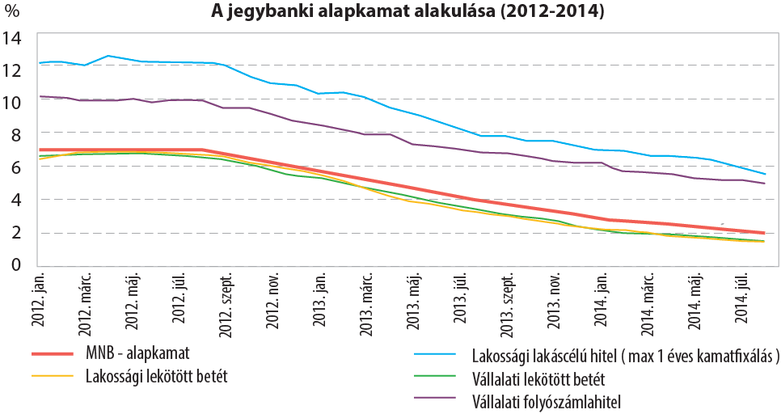
60–61. A jegybank — a monetáris politika fellegvára – A. Jegybank vagy központi bank?

Slide 8
^{Összegzés}
^{A legfontosabb tudnivalók}

Slide 9
60–61. A jegybank — a monetáris politika fellegvára
A. Jegybank vagy központi bank?
Az állam fontos szerepet játszik abban, hogy a pénzügyi rendszer működése zavartalan legyen. Ezt a gazdaságpolitika, ezen belül a pénzügyi politika segítségével valósítja meg.
A jegybank, más néven központi bank legfontosabb feladata a pénzügypolitika részét képező monetáris politika meghatározása, ami a monetáris politikai célok és ennek megvalósítását szolgáló eszközök kialakítását, szabályozását jelenti. Napjainkban a Magyar Nemzeti Bank (MNB) elsődleges célja az árstabilitás elérése és fenntartása.
Az MNB feladatának ellátása érdekében politikailag független szervezetként működik. A függetlenség természetesen nem jelent teljes önállóságot, az MNB részvénytársasági formában működik, tulajdonosa a magyar állam, ezeket a tulajdonosi jogait az Ország­gyűlés gyakorolja. A jegybank elnökét a miniszter­elnök javaslatára hatéves időtartamra a köztársasági elnök nevezi ki.
^{Jó, ha tudod!}
Az Európai Központi Bank (EKB) az Európai Unió közös valutájáért, az euróért felelős központi bank. Legfontosabb feladata az euró vásárlóerejének megőrzése és stabil árak biztosítása az euróövezetben.

Slide 10
60–61. A jegybank — a monetáris politika fellegvára
B. Milyen funkciói vannak a központi bankoknak?
A banki és nem banki pénzügyi közvetítők igen változatos formában és nagy számban vesznek részt a gazdasági életben. Elsődleges céljuk üzleti jellegű, tehát profitorientáltak. A profitért folyó verseny indokolatlan kockázatvállalásra, a jogszabályok megkerülésére is késztetheti őket, ami zavarokhoz vezethet a gazdaságban. Ezért szükség van olyan intézmény(ek)re is, amelyek nem profitorientáltak, hanem a gazdaság egészséges működéséért, a vonatkozó jogszabályok betartatásáért és minden szereplő védelméért egyaránt felelősek. (2013 óta Magyarországon ezt az összetett feladatkört teljes egészében a Magyar Nemzeti Bank látja el.)
^{A Magyar Nemzeti Bank épülete}

Slide 11
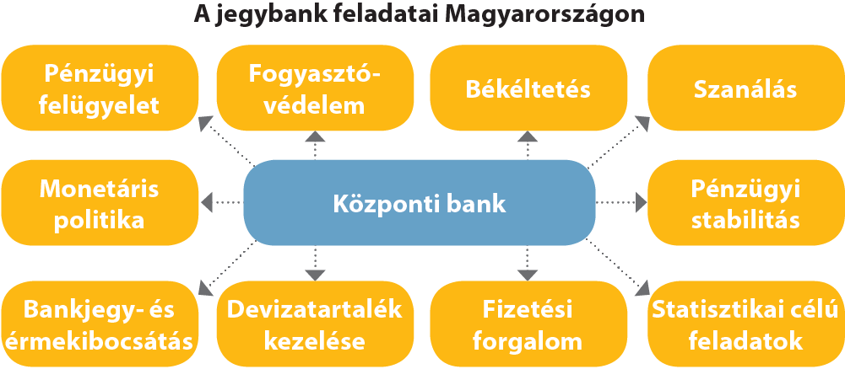
60–61. A jegybank — a monetáris politika fellegvára - B Milyen funkciói vannak a központi bankoknak?
A jegybank legfontosabb feladata a monetáris politika meghatározása, illetve a pénzügyi stabilitás megőrzése és erősítése. A pénzügyi stabilitás kifejezi, hogy a pénzügyi intézményrendszer ellenálló a gazdasági válságokkal, sokkhatásokkal szemben, és képes alapvető funkcióit betölteni. Ennek részeként rendszeresen elemzik a makrogazdasági környezetet, a pénzügyi piacok, valamint a pénzügyi közvetítők működését, és feltárják a pénzügyi rendszer stabilitását veszélyeztető kockázatokat.

Slide 12
60–61. A jegybank — a monetáris politika fellegvára – B. Milyen funkciói vannak a központi bankoknak?
A „bankok bankja” még más alapfeladatokat is ellát: vezeti a hitelintézetek pénzforgalmi számláit, meghatározza a különféle kamatlábak mértékét, melyek közül a legfontosabb a jegybanki alapkamat. Emellett jegyzi és közzéteszi az adott ország törvényes fizetőeszközének külföldi pénznemekhez viszonyított árfolyamát.
A jegybank dolga az is, hogy a lakosságot és a gazdaságot megfelelő mennyiségű és minőségű, illetve címletű készpénzzel lássa el, és kezelje az ország devizatartalékait.
Mivel a gazdaság szereplőinek pénzforgalma túlnyomórészt készpénz nélkül, bankszámlák közötti pénzmozgás útján bonyolódik, a központi bank feladata a fizetési és elszámolási rendszerek kialakítása, működésük felügyelete. A jegybank alapfeladatai ellátásához statisztikai célú adatokat/információkat gyűjt és hoz nyilvánosságra.
^{Jó, ha tudod!}
A központi bankok elsődleges célja az árstabilitás elérése és fenntartása, valamint az ország gazdaságpolitikájának támogatása. Ezt szolgálja a hazai jegybanktörvény is, amely az MNB számára elsődleges célként az árstabilitás elérését és fenntartását írja elő összhangban a széles körben elterjedt nemzetközi gyakorlattal és az Európai Unió jogszabályaival.

Slide 13
60–61. A jegybank — a monetáris politika fellegvára – B. Milyen funkciói vannak a központi bankoknak?
A 2013-as új jegybanktörvény ezeken a feladatokon túl új szerepköröket is a Magyar Nemzeti Bankhoz rendelt.
Ezek közül a legfontosabb a felügyeleti tevékenység, amelynek lényege, hogy egyrészt engedélyezi, másrészt a helyszínen kívül és a helyszínen is figyelemmel kíséri a pénzügyi intézményrendszer szereplőinek (bank, takarékszövetkezet, pénztárak) tevékenységét, szükség esetén pedig intézkedéseket hoz.
A felügyelet célja a kockázatok időben történő felismerése és megfelelő kezelése. A jegybank ellenőrzi a pénzügyi intézményeknek a pénzmosás és terrorizmus finanszírozásának megelőzésével és megakadályozásával kapcsolatos tevékenységét, és felügyeli az informatikai rendszereket.
^{TIPP}
Az Európai Központi Bank hivatalos honlapján található €CONOMIA játék a pénzpolitika (vagy szakkifejezéssel monetáris politika) működését mutatja be egyszerűsített formában.

Slide 14
60–61. A jegybank — a monetáris politika fellegvára – B. Milyen funkciói vannak a központi bankoknak?
A Pénzügyi Békéltető Testületet 2011-ben hozták létre abból a célból, hogy a pénzügyi tárgyú jogvitákkal a fogyasztóknak segítséget nyújtsanak, ha nem akarnak bírósági utat választani.
A fogyasztók ilyen esetekben a lakóhelyük szerint illetékes békéltető testülethez fordulhatnak. A testület működtetése szintén a jegybank feladata.
Ugyancsak a Magyar Nemzeti Bank működteti a Pénzügyi Fogyasztóvédelmi Központot, amelyhez bárki fordulhat személyesen, telefonon vagy írásban, aki úgy véli, pénzügyi panaszára a szolgáltató (például bank, biztosító) nem vagy nem a határidőn belül válaszolt, esetleg nem fogadja el a válaszát.
Szintén a jegybank feladatai közé tartozik a szanálás, egy olyan speciális fizetésképtelenséget kezelő eljárás, amely a pénzügyi intézmény vagy csoport átszervezésére, szerkezetátalakítására irányul, célja pedig az intézmény egésze vagy egy része működőképességének helyreállítása.

Slide 15
60–61. A jegybank — a monetáris politika fellegvára
C. Hogyan tudja befolyásolni a központi bank a gazdaság működését?
A monetáris politika a költségvetési politikához hasonlóan a gazdaság működését befolyásolja.
Alkalmazott eszközei a pénzhez jutás feltételeinek (a kondíciók) szabályozására irányulnak, ugyanis a háztartások és vállalkozások egyrészt a tevékenységük révén megszerzett jövedelmük elfogyasztásával vagy megtakarításával, másrészt viszont a hitelből finanszírozott fogyasztásuk és beruházásuk segítségével mozgatják a gazdaságot.
A fogyasztás, a megtakarítás és a beruházás befolyásolásának eszközei részben a jegybank kezében vannak, mivel a gazdasági szereplőkhöz kikerülő pénz (hitelpénz) mennyiségét és árát (kamatlábát) a bankrendszer tevékenysége révén lehet szabályozni.
^{Jó, ha tudod!}
A monetáris politika egyik legfontosabb eszköze az alapkamat. Ennek emelése általában csökkenti a hitelkeresletet, és növeli a megtakarítási hajlandóságot. A csökkenő hitelfelvételi kedv visszafoghatja a beruházásokat és ezzel a termelés növekedését. A kamatláb csökkentése ellentétes folyamatokat indíthat el, így serkentheti a gazdaságot.

Slide 16
60–61. A jegybank — a monetáris politika fellegvára - C Hogyan tudja befolyásolni a központi bank a gazdaság működését?
Az eszközök két nagy csoportját különböztetjük meg:
Az úgynevezett direkt eszközök azon jegybanki eszközök, amelyekkel a jegybank közvetlenül szabályozza például a betéti vagy a hitelkamatok azon szintjét, amelyet a bankok ügyfeleikkel szemben alkalmazhatnak, vagy valamilyen mennyiségi korlátot határoznak meg a hitelezésben.
Az indirekt eszközök azon jegybanki eszközök, amelyek a piacok működési mechanizmusán keresztül próbálják elérni a megfelelő szintű kamatláb kialakulásának biztosítását, valamint hatnak a pénzkereslet és a pénzkínálat alakulására. Indirekt eszköznek számít például, amikor a jegybank maga is megjelenik a pénzpiacokon, és értékpapírt vagy devizát vásárol, amivel csökkenti a kamatot olcsóbbá téve a hitelt, élénkítve a gazdasági növekedést.
A jegybank a monetáris politikát úgy alkalmazza, hogy közben fenntartja az árstabilitást.
^{TIPP}
Hasznos játék a jegybank kamatszabályozó szerepének bemutatására az interneten található „Kamatkirály”.

Slide 17
^{60–61. A jegybank} a monetáris politika fellegvára
Jegybank vagy központi bank? A jegybank, más néven központi bank legfontosabb feladata az állam gazdaságpolitikájának részét képező monetáris politika meghatározása és megvalósítása. Nagyon fontos, hogy a jegybankok feladataik ellátása érdekében a végrehajtó hatalomtól független szervezetként működnek.
Milyen funkciói vannak a központi bankoknak? A központi bankok elsődleges célja az árstabilitás elérése és fenntartása, valamint a kormány gazdaságpolitikájának támogatása. Ezen túlmenően a jegybankok többféle alapfeladatot is ellátnak. Ilyen többek között a bankok bankszámláinak vezetése vagy a jegybanki kamatláb meghatározása, a pénzügyi intézmények működésének felügyelete, a fogyasztók védelme.
Hogyan tudja befolyásolni a központi bank a gazdaság működését? Az árstabilitás megőrzése érdekében a központi bankok direkt és indirekt monetáris politikai eszközöket alkalmazhatnak, amelyekkel a pénzügyi kondíciókat, jellemzően a kamatszintet szabályozzák.

